Slide 1


코리아IT아카데미
JAVA를 활용한
콘솔프로그램
Movie Review App
국비_정보처리기능사
백수정

Slide 2

contents
Movie Review App
01
02
03
프로젝트 개요
기능 소개
코드 및 실행화면
Notes:
프로젝트 개요 – 프로젝트 목적과 목표, 프로젝트의 주제 소개
기능 소개 – 프로그램 제공하는 주요 기능 소개
코드 및 실행화면

Slide 3


01 프로젝트 개요
Movie Review App
프로젝트 목적
프로젝트 목표
프로젝트 주제
객체지향 프로그래밍 수업에서 학습한 원리와 기법을 통해 나만의 콘솔 프로그램을 만들어서 학습을 깊이 있게 이해
JAVA 언어를 사용하여 실용적이고 유용한 콘솔 기반 애플리케이션 개발
MVC 패턴과 CRUD가 기본적으로 적용된 애플리케이션 개발
영화 리뷰 애플리케이션을 토대로 객체지향적 설계 및 구현을 연습
사용자가 영화 리뷰를 등록, 수정 삭제, 관리 할 수 있는 기능을 구현
사용자가 원하는 영화의 별점 및 장르를 검색하여 확인 할 수 있는 기능 제공
OTT플랫폼 증가에 따라 편리하게 감상 정보를 관리 할 수 있는 영화 리뷰 애플리케이션 제작
사용자가 영화의 제목, 장르, 평점, 한줄평을 입력하여 별점 리스트, 장르 리스트, 랭킹 등으로 간단하게 확인하는 애플리케이션 제작
miricompany

Slide 4

02 프로그램 기능
Movie Review App
1. 영화 리뷰 등록
사용자가 영화의 리뷰를 간편하게 등록 할 수 있는 기능
2. 영화 리뷰 리스트
사용자가 등록한 영화 리뷰 리스트를 출력하는 기능
3. 영화 리뷰 수정
사용자가 등록한 영화 리뷰를 수정할 수 있는 기능
4. 영화 리뷰 삭제
사용자가 등록한 영화 리뷰를 삭제할 수 있는 기능
5. 영화 별점 리스트
사용자가 원하는 영화 리뷰 별점 이상의 영화 리뷰 리스트를 출력하는 기능
6. 영화 장르 리스트
사용자가 원하는 장르의 영화 리뷰 리스트를 출력하는 기능
miricompany
7. 영화 랭킹 리스트
별점 및 장르에 대해 순위를 출력하는 기능
miricompany

Slide 5
03 코드 및 실행화면(Dto)
Movie Review App
package dto;
public class MovieDto {
private int movieNumber;
private String movieName;
private String genre;
private int rating;
private String review;
public MovieDto() {
}
public int getMovieNumber() {return movieNumber;}
public void setMovieNumber(int movieNumber) {this.movieNumber = movieNumber;}
… getter, setter
public MovieDto(int movieNumber, String movieName, String genre, int rating, String review) {
this.movieNumber = movieNumber;
this.movieName = movieName;
this.genre = genre;
this.rating = rating;
this.review = review;
}
@Override
public String toString() {
return "[영화번호: " + movieNumber + ", 영화명: " + movieName + ", 장르: " + genre + ", 별점: "
+ rating + ", 한줄평: " + review + "]";
}
}
Dto 변수 생성
movieNumber: 영화 번호
movieName: 영화명
Genre: 영화 장르
rating: 별점
review: 한줄평
기본 생성자 생성
객체 생성시 초기화 수행을 위해 생성
Getter와 Setter 생성
외부에서 직접 접근을 하지 못하게 하기 위해 생성
매개변수가 있는 생성자 생성
새로운 객체 생성 시 변수 값을 바로 넣을 수 있게 하기 위해 생성
toString 생성
객체를 문자열로 반환하여 쉽게 확인 할 수 있게 하기 위해 생성

Slide 6
03 코드 및 실행화면(AppMenu)
Movie Review App
package view;
public class MovieView {
Scanner sc = new Scanner(System.in);
public int getMenu() {
System.out.println("================================== Movie Review App ==================================");
System.out.println("---------------------------------- MENU ----------------------------------");
System.out.println("---------------------------------- 0: 프로그램 종료 ----------------------------------");
System.out.println("---------------------------------- 1: 영화 리뷰 등록 ----------------------------------");
System.out.println("---------------------------------- 2: 영화 리뷰 리스트 --------------------------------");
System.out.println("---------------------------------- 3: 영화 리뷰 수정 ----------------------------------");
System.out.println("---------------------------------- 4: 영화 리뷰 삭제 ----------------------------------");
System.out.println("---------------------------------- 5: 영화 별점 리스트 --------------------------------");
System.out.println("---------------------------------- 6: 영화 장르 리스트 --------------------------------");
System.out.println("---------------------------------- 7: 영화 랭킹 리스트 --------------------------------");
System.out.println("======================================================================================");
System.err.print("Choice Menu: ");
int selectNumber = -1;
selectNumber = sc.nextInt();
sc.nextLine();
return selectNumber;
}}
view 클래스에서 getMenu() 함수 생성
Console 출력 화면 생성
selectNumber의 초기값은 Menu에 없는 “-1”값으로 초기화
Scanner 클래스를 이용하여 사용자가 원하는 메뉴를 입력하면 selectNumber에 저장이 되고 반환이 되게 설정
Scanner클래스의 nextint()는 사용자 입력의 마지막 개행문자(enter)를 제거하지않아 다음에 호출되는 nextline()까지 처리되기때문에 nextline()을 추가

Slide 7
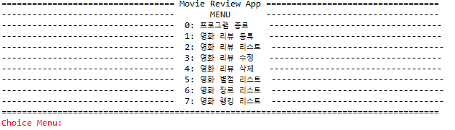
03 코드 및 실행화면(AppMenu)
Movie Review App
package controller;
public class MovieController {
public void runStartApp() {
int selectNumber;
while(true) {
selectNumber = movieView.getMenu();
switch (selectNumber) {
case 0:
return;
case 1:
// 영화 등록
break;
case 2:
// 리뷰 확인
break;
…
default:
System.out.println("시스템에 없는 메뉴를 선택하였습니다.
다른 메뉴를 선택 부탁드립니다.");
break;
}}}}
package main;
public class MovieApp {
public static void main(String[] args) {
MovieController movieController = new MovieController();
movieController.runStartApp();
}
Console 화면
Controller 클래스에서 runStartApp() 함수 생성
movieView.getMenu()에서 selectNumber를 받아와서 사용자가 입력한 값에 따라 switch로 해당 메뉴를 선택
메뉴에 없는 번호를 입력하였을 경우 default에 있는 부분 출력
Main 클래스에서 controller 인스턴스 생성
Controller에 있는 runStartApp() 함수를 호출하여 console에 AppMenu 실행

Slide 8
03 코드 및 실행화면(Create Movie)
Movie Review App
package view;
public class MovieView {
public MovieDto createMovie(int movieNumber) {
System.out.print("영화명: ");
String movieName = sc.nextLine();
System.out.print("장르: ");
String genre = sc.nextLine();
System.out.print("별점(1~5까지 입력): ");
int rating = sc.nextInt();
sc.nextLine();
System.out.print("한줄평: ");
String review = sc.nextLine();
return new MovieDto(movieNumber, movieName, genre, rating, review);
}}
package service;
public class MovieRepository implements MovieService{
private List<MovieDto> movieDtos = new ArrayList<>();
private int nextNumber = 0;
public MovieRepository() { loadData();}
@Override
public void createMovie(MovieDto movieDto) {
movieDto.setMovieNumber(nextNumber);
movieDtos.add(movieDto);
saveData();
nextNumber++;
}
View 클래스에서 MovieView() 함수 생성
Scanner클래스를 통해 사용자가 입력한 값을 MovieDto로 받기
Service인터페이스를 구현한 repository에서 createMovie() 함수 생성
movieDtos라는 list를 생성하여 함수 호출 시 매개변수로 넣은 dto를 movieDtos에 추가
추가 시 saveData()라는 함수를 사용하여 메모리가 아닌 파일로 저장
movieNumber의 경우 추가될때마다 1씩 증가를 해야되기 때문에 nextNumber++ 설정

Slide 9
03 코드 및 실행화면(Create Movie)
Movie Review App
public class MovieRepository implements MovieService{
private void saveData() {
try (PrintWriter writer = new PrintWriter(new FileWriter("movie_data.txt"))){
for(MovieDto movieDto : movieDtos) {
writer.println(movieDto.getMovieNumber() + "," + movieDto.getMovieName() + ","+ movieDto.getGenre() + ","+ movieDto.getRating() + ","+ movieDto.getReview());}
} catch (Exception e) {
e.printStackTrace();
}}
public class MovieController {
public void createMovie() {
int nextNumber = 0;
MovieDto movieDto = movieView.createMovie(nextNumber);
movieService.createMovie(movieDto);
nextNumber++;
}}
case 1:
// 리뷰 등록
createMovie();
break;
Repository 클래스에 saveData() 함수 생성
printWriter 생성시 FileWriter를 매개변수로 전달하여“movie_data.txt”파일을 열어서 데이터 쓰기 작업을 실행
Controller 클래스에 createMovie() 함수 생성
movieServie.createMovie에 매개변수로 movie.createMovie(nextNumber)를 넣어서 함수 호출하면 사용자가 입력한 정보가 저장되게 한다
Controller 클래스에 runStartApp() 함수 case1에 createMovie() 함수 호출

Slide 10
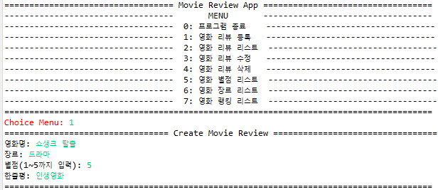
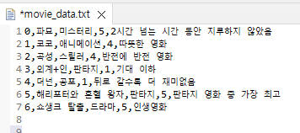
03 코드 및 실행화면(Create Movie)
Movie Review App
Console 화면
Movie_data 파일
Console에 1번 메뉴 입력 후 영화 리뷰 등록
리뷰 등록 시 movie_data.txt 파일에 데이터 입력
데이터의 경우 “,”로 구분하여 파일에 써짐
등록시마다 NextNumber를 통해 movieNumber가 1씩 증가되어 저장

Slide 11
03 코드 및 실행화면(Get Movie List)
Movie Review App
public class MovieView {
Public void getMoiveList(List<MovieDto>movieDtos) {
for(MovieDto movieDto : movieDtos) {
System.out.println(movieDto.toString());
}}}
private void loadData() {
try (Scanner scanner = new Scanner(new File("movie_data.txt"))){
int maxNumber = 0;
while (scanner.hasNextLine()) {
String[] data = scanner.nextLine().split(",");
int number = Integer.parseInt(data[0]);
if(number > maxNumber) {
maxNumber = number;
}
String movieName = data[1];
String genre = data[2];
int rating = Integer.parseInt(data[3]);
String review = data[4];
movieDtos.add(new MovieDto(number, movieName, genre, rating, review));
}
nextNumber = maxNumber + 1 ;
} catch (Exception e) {
System.out.println("영화 리뷰 데이터 파일이 없습니다. 새로운 파일을 생성합니다.");
}
}}
public class MovieRepository implements MovieService{
public MovieRepository() {
loadData();
}
@Override
public List<MovieDto> getMovieList() {
return movieDtos;
}
View클래스에 MovieView() 함수 생성
MovieDto리스트를 매개변수로 받아서 toString으로 리스트 출력
Repository클래스에서 getmoveList() 함수 생성하여 movieDtos를 반환
Repository클래스에서 loadData() 함수 생성
Scanner클래스를 통해 파일을 열어서 읽기
Split(“,”)을 사용하여 쉼표로 분할하여 배열에 저장
movieDto객체를 생성하여 해당하는 요소를 배열에서 넣기
Repository 기본 생성자에 loadData()를 호출하여 파일에 있는 데이터를 가져오기

Slide 12
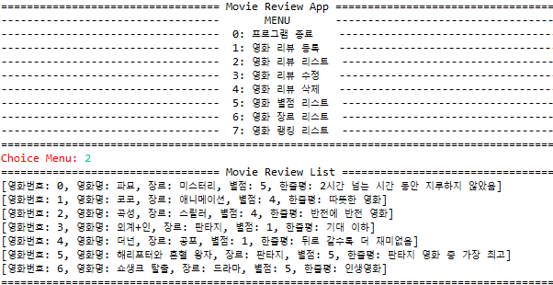
03 코드 및 실행화면(Get Movie List)
Movie Review App
public class MovieController {
public void getMovieList() {
movieView.getMoiveList(movieService.getMovieList());
}
}
Console 화면
case 2:
// 리뷰 확인
getMovieList();
break;
Controller 클래스에 getMovieList() 함수 생성
movieView.getMoiveList에 movieServie.getmovieList()를 매개변수로 넣어 영화 리뷰 리스트 가져오기
Controller 클래스에 runStartApp() 함수 case2에 getMovieList() 함수 호출
Console에 2번을 입력할 경우 저장된 모든 영화 리뷰 리스트를 보여줌

Slide 13
03 코드 및 실행화면(Update Movie)
Movie Review App
public class MovieView {
public void updateMovie() {
System.out.print("Update Movie Number: ");
int updateNumber = sc.nextInt();
sc.nextLine();
MovieDto movieUpdate = null;
for(MovieDto movie : movieService.getMovieList()) {
if(movie.getMovieNumber() == updateNumber) {
movieUpdate = movie;
break;}}
if (movieUpdate != null) {
System.out.print("영화명: ");
String movieName = sc.nextLine();
System.out.print("장르: ");
String genre = sc.nextLine();
System.out.print("별점(1~5까지 입력): ");
int rating = sc.nextInt();
sc.nextLine();
System.out.print("한줄평: ");
String review = sc.nextLine();
movieService.updateMovie(updateNumber, movieName, genre, rating, review);
}else {
System.out.println("해당 번호의 영화 리뷰를 찾을 수 없습니다.");
}}}
View클래스에 updateMovie() 함수 생성
movieUpdate라는 새로운 객체를 생성하여 사용자가 변경할 movieNumber을 입력하여 일치하는 데이터만 객체에 넣기
movieUpdate에 데이터가 있을 경우 movieName, genre, rating, review를 service인터페이스에 updateMovie로 보내서 값 변경

Slide 14
03 코드 및 실행화면(Update Movie)
Movie Review App
public class MovieRepository implements MovieService{
@Override
public void updateMovie(int movieNumber, String movieName, String genre, int rating, String review) {
MovieDto movieUpdate = null;
for(MovieDto movie : movieDtos) {
if(movie.getMovieNumber()== movieNumber) {
movieUpdate = movie;
break;
}
}
if (movieUpdate != null) {
movieUpdate.setMovieName(movieName);
movieUpdate.setGenre(genre);
movieUpdate.setRating(rating);
movieUpdate.setReview(review);
saveData();
System.out.println("영화리뷰가 성공적으로 업데이트되었습니다.");
}else {
System.out.println("해당 번호의 영화리뷰를 찾을 수 없습니다.");
}
Repository클래스에 updateMovie() 함수 생성
View클래스에서 사용자가 입력한 정보를 받아서 번호가 일치하는지 확인
번호가 일치할 경우 movieName, genre, rating, revie를 set을 통해서 업데이트하기
업데이트한 정보를 saveData() 함수로 저장하기

Slide 15

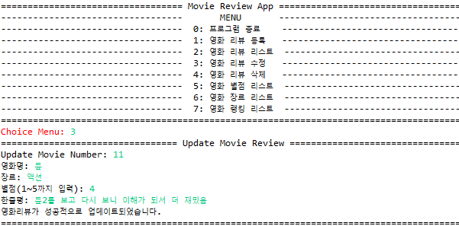

03 코드 및 실행화면(Update Movie)
Movie Review App
Movie_data 파일
public class MovieController {
public void updateMovie() {
movieView.updateMovie();
}}
case 3:
// 리뷰 변경
updateMovie();
break;
Console 화면
Cotroller 클래스에 updateMovie() 함수 생성
movieView.updateMovie()를 호출하여 사용자가 입력한 데이터를 변경 후 저장되게 한다.
Controller 클래스에 runStartApp() 함수 case3에 updateMovie() 함수 호출
Console에 3번을 입력하여 영화 리뷰 수정
변경할 번호와 영화 정보들을 입력
Movie_data 파일에 내용이 변경 됨

Slide 16
03 코드 및 실행화면(Delete Movie)
Movie Review App
public class MovieView {
public int deleteMovie() {
System.out.print("Delete Movie Number: ");
int deleteNumber = sc.nextInt();
sc.nextLine();
return deleteNumber;
}}
public class MovieRepository implements MovieService{
@Override
public void deleteMovie(int deleteNumber) {
MovieDto movieDelete = null;
for(MovieDto movie : movieDtos) {
if(movie.getMovieNumber() == deleteNumber) {
movieDelete = movie;
break;
}}
if(movieDelete!= null) {
movieDtos.remove(movieDelete);
saveData();
System.out.println("영화 리뷰가 성공적으로 삭제되었습니다.");
}else {
System.out.println("해당 번호의 영화리뷰를 찾을 수 없습니다.");
}}}
View클래스에 deleteMovie() 함수 생성
사용자로부터 삭제할 movieNumber 받아오기
Repository클래스에 deleteMovie() 함수 생성
매개변수로 deleteNumber를 받아서 movieDelete 객체를 생성하여 해당하는 데이터 넣기
- movieDelete에 값이 있을 경우 해당 데이터 삭제

Slide 17



03 코드 및 실행화면(Delete Movie)
Movie Review App
Movie_data 파일
public class MovieController {
public void deleteMovie() {
int deleteNumber = movieView.deleteMovie();
movieService.deleteMovie(deleteNumber);
}}
case 4:
// 리뷰 삭제
deleteMovie();
break;
Console 화면
Cotroller 클래스에 deleteMovie() 함수 생성
movieServie.deleteMovie에 매개변수로 deleteNumber를 받는 movieView.deleteMovie 받기
Controller 클래스에 runStartApp() 함수 case4에 deleteMovie() 함수 호출
Console에 4번을 입력하여 영화 리뷰 삭제
삭제할 movieNumber를 입력
Movie_data파일에 해당하는 번호가 삭제됨

Slide 18
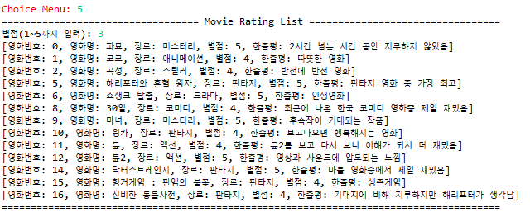
03 코드 및 실행화면(Movie Rating List)
Movie Review App
public class MovieView {
public void getRatingMovieList(List<MovieDto>movieDtos) {
System.out.print("별점(1~5까지 입력): ");
int findRating = sc.nextInt();
sc.nextLine();
for(MovieDto movieDto : movieDtos) {
if(movieDto.getRating()>=findRating) {
System.out.println(movieDto.toString());
}}}}
Console 화면
public class MovieController {
public void getRatingMovieList() {
movieView.getRatingMovieList(movieService.getMovieList());
}}
case 5:
// 해당하는 별점 이상 list 보여주기
getRatingMovieList();
break;
View클래스에 getRatingMovieList() 함수 생성
사용자로부터 별점을 받아서 해당하는 별점 이상의 list만 출력
Controller 클래스에 getRatingMovieList () 함수 생성
movieView.getRatingMovieList에 매개변수로 movieService.getMovieList()를 받아서 해당하는 리스트 출력
Console에 5번을 입력하여 해당하는 별점 이상 리스트 가져오기
별점을 입력하면 해당하는 리스트가 출력

Slide 19
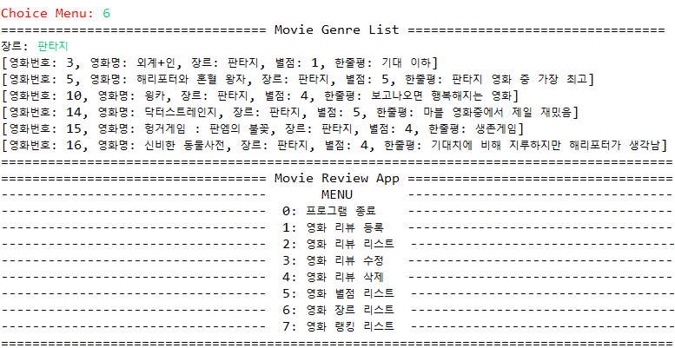
03 코드 및 실행화면(Movie Genre list)
Movie Review App
public class MovieView {
public void getGenreMovieList(List<MovieDto>movieDtos) {
System.out.print("장르: ");
String findGenre = sc.nextLine();
for(MovieDto movieDto : movieDtos) {
if(movieDto.getGenre().equals(findGenre)){
System.out.println(movieDto.toString());
}}}}
Console 화면
public class MovieController {
public void getGenreMovieList() {
movieView.getGenreMovieList(movieService.getMovieList());
}}
case 6:
// 해당하는 장르 list 보여주기
getGenreMovieList();
break;
View클래스에 getGenreMovieList() 함수 생성
사용자로부터 장르를 받아서 해당하는 장르의 list만 출력
Controller 클래스에 getGenreMovieList() 함수 생성
movieView.getGenreMovieList에 매개변수로 movieService.getMovieList()를 받아서 해당하는 리스트 출력
Console에 6번을 입력하여 해당하는 장르 리스트 가져오기
장르를 입력하면 해당하는 리스트가 출력

Slide 20
03 코드 및 실행화면(Movie Ranking)
Movie Review App
public class MovieView {
public void movieRanking(List<MovieDto>movieDtos) {
System.out.println("별점 랭킹");
Map<Integer, List<MovieDto>> ratingMap = new HashMap<>();
for(MovieDto movieDto : movieDtos) {
int rating = movieDto.getRating();
List<MovieDto> movies = ratingMap.getOrDefault(rating, new ArrayList<MovieDto>());
movies.add(movieDto);
ratingMap.put(rating, movies);
}
List<Integer> ratings = new ArrayList<>(ratingMap.keySet());
Collections.sort(ratings,Collections.reverseOrder());
for (int i = 0; i < ratings.size(); i++) {
int rating = ratings.get(i);
List<MovieDto> movies = ratingMap.get(rating);
System.out.print((i + 1) + "위: " + rating + "점 (");
for (int j = 0; j < movies.size(); j++) {
System.out.print(movies.get(j).getMovieName());
if (j < movies.size() - 1) {
System.out.print(", ");
}}
System.out.println(")");
}
View클래스에 getRanking() 함수 생성(별점 랭킹)
HashMap과 forich를 사용하여 평점과 영화들을 영화목록을 순회하면서 추가
Collections.sort를 이용하여 ratingmap의 key인 rating을 기준으로 내림차순 정렬
정렬한 ratings리스트를 순회하면서 평점 기준으로 영화 랭킹을 출력

Slide 21
03 코드 및 실행화면(Movie Ranking)
Movie Review App
System.out.println("장르 랭킹");
Map<String, List<MovieDto>>genreMap = new HashMap<>();
for(MovieDto movieDto : movieDtos) {
String genre = movieDto.getGenre();
List<MovieDto> moviesByGenre = genreMap.getOrDefault(genre, new ArrayList<>());
moviesByGenre.add(movieDto);
genreMap.put(genre, moviesByGenre);
}
List<String> genres = new ArrayList<>(genreMap.keySet());
Collections.sort(genres, (g1,g2) -> Integer.compare(genreMap.get(g2).size(), genreMap.get(g1).size()));
for (int i = 0; i < genres.size(); i++) {
String genre = genres.get(i);
List<MovieDto> movies = genreMap.get(genre);
System.out.print((i + 1) + "위: " + genre + " (");
for (int j = 0; j < movies.size(); j++) {
System.out.print(movies.get(j).getMovieName());
if (j < movies.size() - 1) {
System.out.print(", ");
}
}
System.out.println(")");
}}
View클래스에 getRanking() 함수 생성(장르 랭킹)
HashMap과 forich를 사용하여 장르와 영화들을 영화목록을 순회하면서 추가
Collections.sort를 이용하여 genre에 속한 영화 기준으로 기준으로 내림차순 정렬
정렬한 genres리스트를 순회하면서 장르 기준으로 영화 랭킹 출력

Slide 22
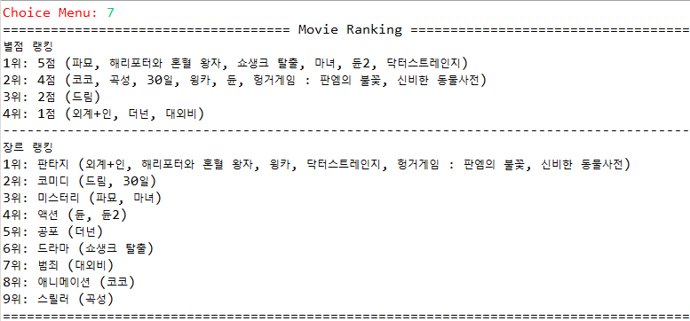
03 코드 및 실행화면(Movie Ranking)
Movie Review App
public class MovieController {
public void getMovieRanking() {
movieView.movieRanking(movieService.getMovieList());
}
}
Console 화면
case 7:
// 랭킹 출력
getMovieRanking();
break;
Controller 클래스에 getMovieRanking() 함수 생성
movieView.movieRanking에 매개변수로 movieService.getMovieList()를 받아서 해당하는 리스트 출력
Console에 7번을 입력하여 별점과 장르 기준으로 랭킹 출력

Slide 23

movie Review App
감사합니다!

